Slide 1


Slide 2






تعيين تلميذ(ة) للإجابة.
توجيهات و شرح التعليمات.
عرض فيديو.
المرور بين الصفوف للمساعدة و تصحيح الإنجازات.
عمل في ثنائيات.
نهاية الشريط، المرور إلى الشريحة الموالية.

Slide 3

تنظيم حصص الأسبوع
اليوم 4 -
اليوم1 -
أنشطة اعتيادية.
قراءة : استثمار النص.
الاستماع والتحدث : الإنتاج.
تمارين كتابية: البنيات اللغوية.
أنشطة اعتيادية.
معجم.
الاستماع والتحدث.
الطلاقة.
اليوم 5 -
اليوم 2 -
أنشطة اعتيادية.
الاستماع والتحدث : إعادة الإنتاج.
قراءة: استخلاص العبرة.
تعبير كتابي - إملاء .2/2
أنشطة اعتيادية.
الاستماع والتحدث : عناصر الحكاية.
القراءة استراتيجية المفردات.
خط ونقل.
اليوم 6 -
اليوم 3 -
أنشطة اعتيادية الطلاقة: توليف ودعم.
توليف ودعم.
قراءة إثرائية.
أنشطة اعتيادية.
الاستماع والتحدث : البنية السردية / تقديم الفعل الكلامي.
القراءة استراتيجية المفردات.
إملاء.
Révision
Lecture offerte

Slide 4









هيكلة حصة اليوم
-01افتتاح الحصة
تحدي الطلاقة
إملاء
- 02استماع وتحدث
ورشة الاستماع : إعادة الإنتاج
- 03قراءة
تنمية الطلاقة – استخلاص العبرة
-04التعبير الكتابي / إملاء
التعليق على مشاهد للتعبير عن الهواية المفضلة
التدرب على الرسم الإملائي لكلمات تتضمن همزة الوصل.

Slide 5

عند نهاية الحصة
على الأقل 80 % من المتعلمين سيكونون قادرين على:
قراءة فقرات بطلاقة في حدود 45 كلمة.
إعادة إنتاج الحكاية من خلال إعادة السرد.
التعليق على مشاهد باستعمال روابط العطف.
كتابة كلمات وجمل قصيرة تتضمن همزة الوصل.

Slide 6


افتتاح الحصة
افتتاح الحصة
الترحيب وتدبير السلوك.
الأنشطة الاعتيادية: تحدي الطلاقة/ إملاء.

Slide 7



مرحبا بكم . سننطلق في حصة اللغة العربية.
اختــتام الحــصة
تعبير كتابي/ إملاء
قراءة
استـماع وتحدث
افتتاح الحصة

Slide 8


قبل أن نبدأ حصة اليوم سأخبركم عن شروط الحصول على نجمة التميز.
اختــتام الحــصة
تعبير كتابي/ إملاء
قراءة
استـماع وتحدث
افتتاح الحصة
أُنْصِتُ وأَنْتَبِهُ جَيِّداً لِلدَّرْسِ.
دونَ أَن أَقِف، أَرْفَعُ أُصْبُعي لِلْإجابَةِ.

Slide 9


ضعوا اللوحة على الطاولة، الدفتر والمقلمة في القمطر.
اختــتام الحــصة
تعبير كتابي/ إملاء
قراءة
استـماع وتحدث
افتتاح الحصة

Slide 10
سنبدأ تحدي الطلاقة. سأسحب 5 أسماء للمشاركة في تحدي القراءة بدقة واسترسال.
اختــتام الحــصة
تعبير كتابي/ إملاء
قراءة
استـماع وتحدث
افتتاح الحصة
هِوايَتي ٱلْمُفَضَّلَةُ هِيَ ٱلزِّرَاعَة. كُلَّ يَوْمٍ بَعْدَ عَوْدَتي مِنَ ٱلْمَدْرَسَةِ،
أَسْقي ٱلنَّباتاتِ وَأُزيلُ ٱلْأَعْشابَ ٱلضّارَّة. أَزْرَعُ ٱلْأَزْهارَ ٱلْمُلَوَّنَةَ وَٱلشُّجَيْراتِ ٱلصَّغِيرَة.
تَتَحَوَّلُ حَديقتي إِلى رَوْضَةٍ خَضْراءَ بَهيجَة. تَتَفَتَّحُ ٱلْأَزْهارُ بِأَلْوانِها ٱلزّاهِيَةِ وَتَمْلَأُ ٱلْمَكانَ بِعَبيرِها ٱلزَّكِــــيّ.
أُزَيِّنُ حَديقَتي بِٱلْحِجارَةِ ٱلصَّغيرَةِ بِمَهارَة.

Slide 11


أمامكم دقيقة واحدة من أجل قراءة صامتة للفقرة.
اختتام الحصة
تعبير كتابي/ إملاء
قراءة
استـماع وتحدث
افتتاح الحصة
هِوايَتي ٱلْمُفَضَّلَةُ هِيَ ٱلزِّرَاعَة. كُلَّ يَوْمٍ بَعْدَ عَوْدَتي مِنَ ٱلْمَدْرَسَةِ،
أَسْقي ٱلنَّباتاتِ وَأُزيلُ ٱلْأَعْشابَ ٱلضّارَّة. أَزْرَعُ ٱلْأَزْهارَ ٱلْمُلَوَّنَةَ وَٱلشُّجَيْراتِ ٱلصَّغِيرَة.
تَتَحَوَّلُ حَديقتي إِلى رَوْضَةٍ خَضْراءَ بَهيجَة. تَتَفَتَّحُ ٱلْأَزْهارُ بِأَلْوانِها ٱلزّاهِيَةِ وَتَمْلَأُ ٱلْمَكانَ بِعَبيرِها ٱلزَّكِــــيّ.
أُزَيِّنُ حَديقَتي بِٱلْحِجارَةِ ٱلصَّغيرَةِ بِمَهارَة.

Slide 12
اقرأ الفقرة.. يسجل الأستاذ على سجل الطلاقة.
اختــتام الحــصة
تعبير كتابي/ إملاء
قراءة
استـماع وتحدث
افتتاح الحصة
هِوايَتي ٱلْمُفَضَّلَةُ هِيَ ٱلزِّرَاعَة. كُلَّ يَوْمٍ بَعْدَ عَوْدَتي مِنَ ٱلْمَدْرَسَةِ،
أَسْقي ٱلنَّباتاتِ وَأُزيلُ ٱلْأَعْشابَ ٱلضّارَّة. أَزْرَعُ ٱلْأَزْهارَ ٱلْمُلَوَّنَةَ وَٱلشُّجَيْراتِ ٱلصَّغِيرَة.
تَتَحَوَّلُ حَديقتي إِلى رَوْضَةٍ خَضْراءَ بَهيجَة. تَتَفَتَّحُ ٱلْأَزْهارُ بِأَلْوانِها ٱلزّاهِيَةِ وَتَمْلَأُ ٱلْمَكانَ بِعَبيرِها ٱلزَّكِــــيّ.
أُزَيِّنُ حَديقَتي بِٱلْحِجارَةِ ٱلصَّغيرَةِ بِمَهارَة.

Slide 13

خذوا ألواحكم سأملي عليكم كلمات.
اختــتام الحــصة
تعبير كتابي/ إملاء
قراءة
استـماع وتحدث
افتتاح الحصة

Slide 14
سأقرأ الكلمات أولا. من يقرأ ؟
اختــتام الحــصة
تعبير كتابي/ إملاء
قراءة
استـماع وتحدث
افتتاح الحصة
حَديقَةُ ٱلْمَنْزِلِ
اِزْرَعْ

Slide 15
انظروا إلى الكلمة جيدا.
اختــتام الحــصة
تعبير كتابي/ إملاء
قراءة
استـماع وتحدث
افتتاح الحصة
اِزْرَعْ

Slide 16
اكتبوا: ينطق الأستاذ الكلمة.
اختــتام الحــصة
تعبير كتابي/ إملاء
قراءة
استـماع وتحدث
افتتاح الحصة

Slide 17
صححوا.
اختــتام الحــصة
تعبير كتابي/ إملاء
قراءة
استـماع وتحدث
افتتاح الحصة
اِزْرَعْ

Slide 18
انظروا إلى الكلمتين جيدا.
اختــتام الحــصة
تعبير كتابي/ إملاء
قراءة
استـماع وتحدث
افتتاح الحصة
حَديقَةُ ٱلْمَنْزِلِ

Slide 19
اكتبوا: ينطق الأستاذ الكلمتين.
اختــتام الحــصة
تعبير كتابي/ إملاء
قراءة
استـماع وتحدث
افتتاح الحصة

Slide 20
صححوا.
اختــتام الحــصة
تعبير كتابي/ إملاء
قراءة
استـماع وتحدث
افتتاح الحصة
حَديقَةُ ٱلْمَنْزِلِ

Slide 21

استماع وتحدث
استماع وتحدث
ورشة الاستماع : إعادة الإنتاج

Slide 22


في هذه الحصة ستعيدون سرد حكاية رائد الفضاء الصغير انطلاقا من مشاهد. استمعوا مجددا.
اختــتام الحــصة
تعبير كتابي/ إملاء
قراءة
استـماع وتحدث
افتتاح الحصة

Slide 23
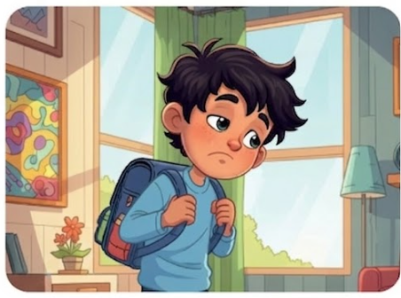
سأسرد لكم المقطع الأول بأسلوبي الخاص. استمعوا. عادَ مُرادٌ إِلى ٱلْمَنْزِلِ حَزيناً ذاتَ مَساءِ، فَقَدْ سَمِعَ أَصْدِقاءَهُ وَهُمْ يَتَحَدَّثونَ عَنْ هِواياتِهِمْ.
اختــتام الحــصة
تعبير كتابي/ إملاء
قراءة
استـماع وتحدث
افتتاح الحصة

Slide 24
من منكم يسرد المقطع الأول انطلاقا من المشهد؟
اختــتام الحــصة
تعبير كتابي/ إملاء
قراءة
استـماع وتحدث
افتتاح الحصة

Slide 25
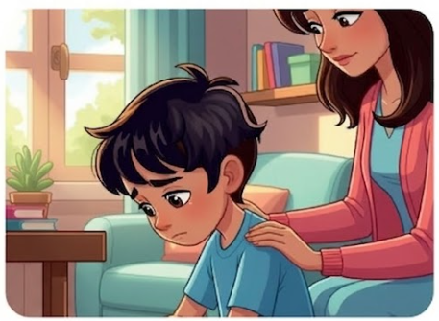
سأسرد لكم المقطع الثاني بأسلوبي الخاص. استمعوا. أَخْبَرَ مُرادٌ أُمَّهُ أَنَّهُ لا يُمارِسُ أَيَّ هِوايَةٍ. وَلا يَعْرِفُ أَنَّ جَمْعَ مُجَسَّماتِ ٱلْكَواكبِ هِوايَةٌ.
اختــتام الحــصة
تعبير كتابي/ إملاء
قراءة
استـماع وتحدث
افتتاح الحصة

Slide 26
من منكم يسرد المقطع الثاني انطلاقا من المشهد؟
اختــتام الحــصة
تعبير كتابي/ إملاء
قراءة
استـماع وتحدث
افتتاح الحصة

Slide 27
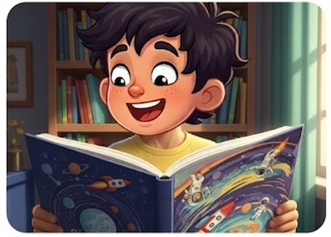
سأسرد لكم المقطع الثالث بأسلوبي الخاص. استمعوا. نَبَّهَتِ ٱلْأُمُّ مُراداً إِلى هوايَتِهِ وَهِيَ جَمْعُ مُجَسَّماتِ ٱلْكَواكبِ وَٱلنُّجومِ وَكَيْفَ لَهُ أَنْ يُطَوِّرَها.
اختــتام الحــصة
تعبير كتابي/ إملاء
قراءة
استـماع وتحدث
افتتاح الحصة

Slide 28
من منكم يسرد المقطع الثالث انطلاقا من المشهد؟
اختــتام الحــصة
تعبير كتابي/ إملاء
قراءة
استـماع وتحدث
افتتاح الحصة

Slide 29
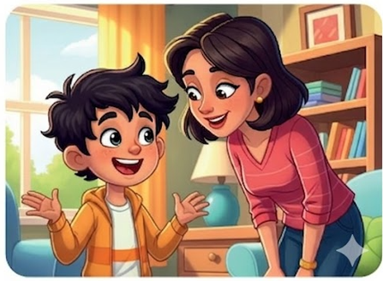
سأسرد لكم المقطع الأخير بأسلوبي الخاص. استمعوا. تَحَمَّسَ مُرادٌ وَبَدَأَ يَبْحَثُ عَنْ كُتُبِ ٱلْفَضاءِ وَيُخْبِرُ أُمَّهُ بِما تَعَلَّمَهُ. وفي لَيْلَةٍ رَأَى في مَنامِهِ أَنَّهُ أَصْبَحَ رائِدَ فَضاءٍ شَهيراً .
اختــتام الحــصة
تعبير كتابي/ إملاء
قراءة
استـماع وتحدث
افتتاح الحصة

Slide 30
من منكم يسرد المقطع الأخير انطلاقا من المشهد؟
اختــتام الحــصة
تعبير كتابي/ إملاء
قراءة
استـماع وتحدث
افتتاح الحصة

Slide 31
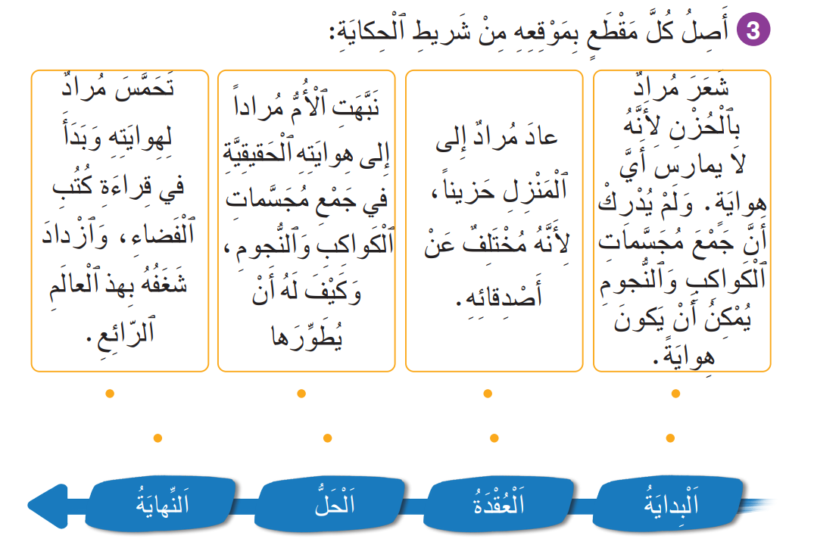
الآن؛ خذوا الكراسات ص 69 - صلوا المقطع بموقعه من شريط الحكاية.
اختــتام الحــصة
تعبير كتابي/ إملاء
قراءة
استـماع وتحدث
افتتاح الحصة

Slide 32
من يقرأ المقاطع؟ صححوا.
اختــتام الحــصة
تعبير كتابي/ إملاء
قراءة
استـماع وتحدث
افتتاح الحصة

Slide 33

قراءة
قراءة
تنمية الطلاقة ــــ استخلاص العبرة.

Slide 34
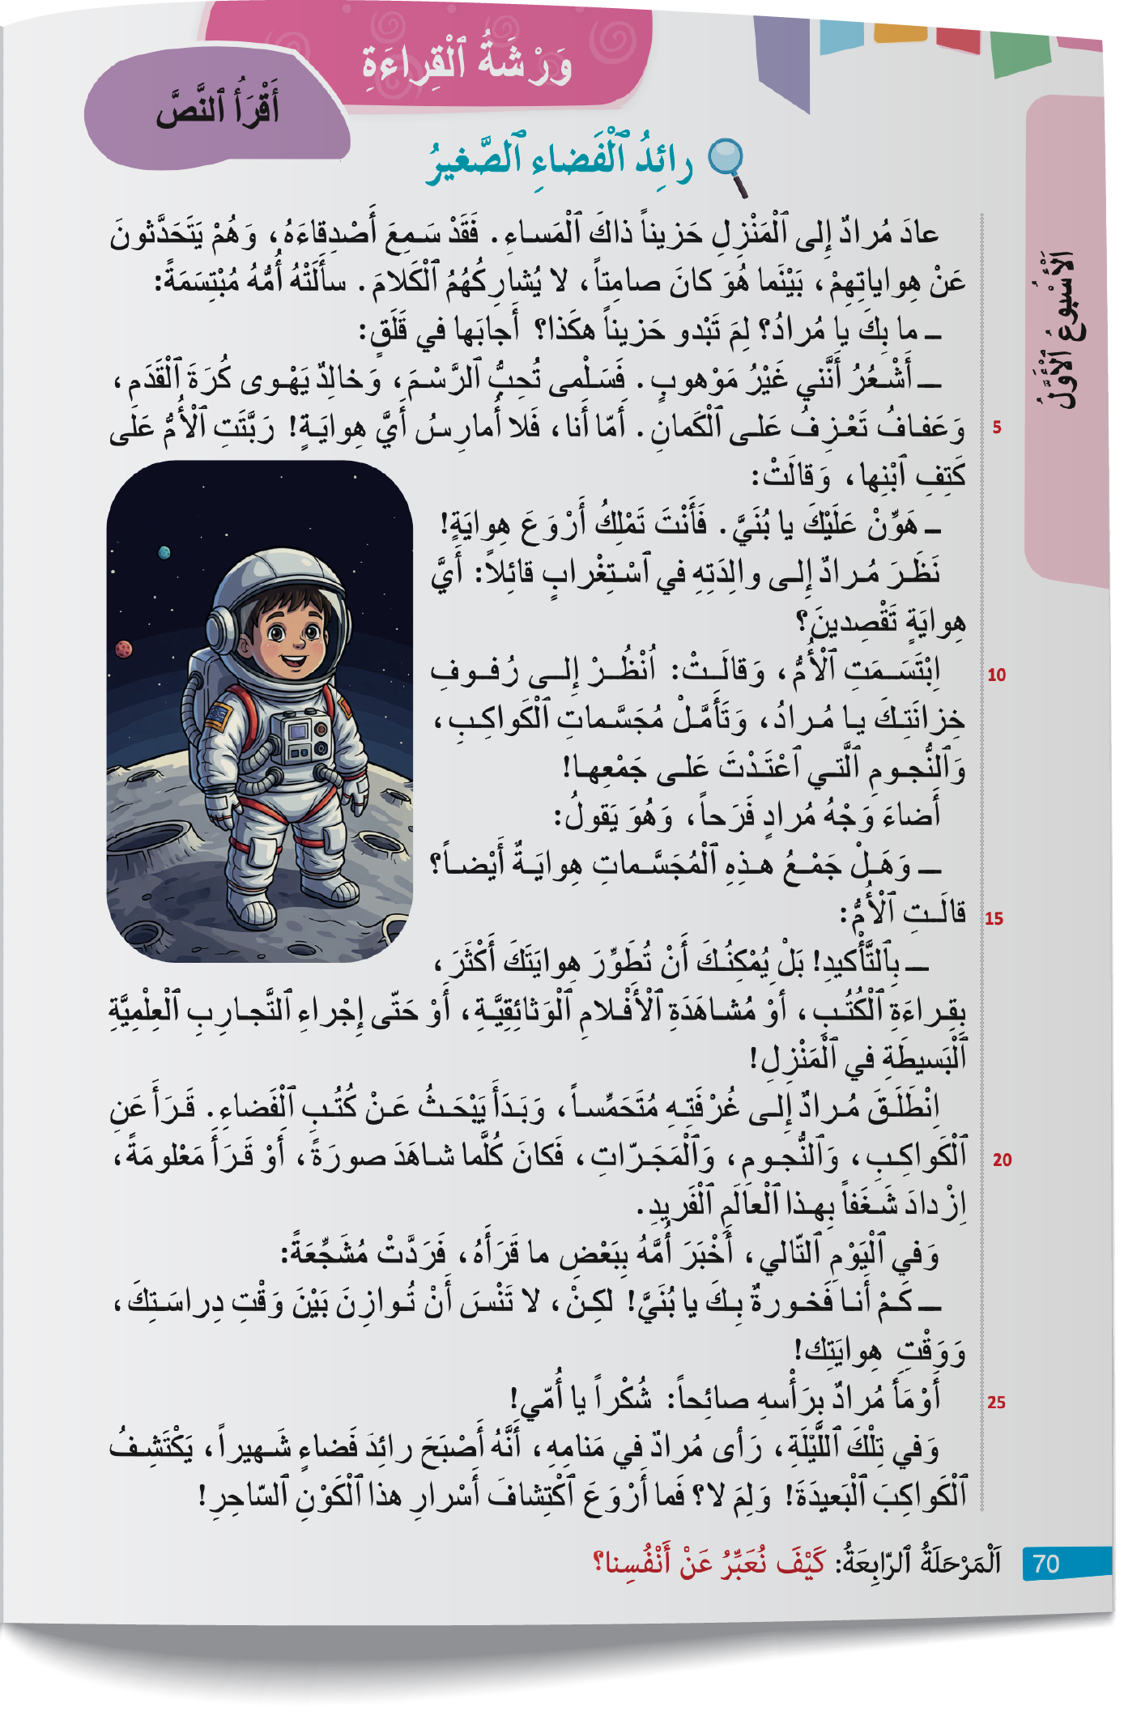
ننتقل الآن لقراءة نص «رائد الفضاء الصغير».
اختــتام الحــصة
تعبير كتابي/ إملاء
قراءة
استـماع وتحدث
افتتاح الحصة

Slide 35
من يقرأ؟
اختــتام الحــصة
تعبير كتابي/ إملاء
قراءة
استـماع وتحدث
افتتاح الحصة

Slide 36
من يتابع؟
اختــتام الحــصة
تعبير كتابي/ إملاء
قراءة
استـماع وتحدث
افتتاح الحصة

Slide 37




ابحثوا عن الفقرة التي ذكرت فيها الأم كيف يمكن تطوير هواية مراد؟ سجلوا رقم الفقرة على اللوحة
اختــتام الحــصة
تعبير كتابي/ إملاء
قراءة
استـماع وتحدث
افتتاح الحصة

Slide 38
ما هو رقم الفقرة التي ورد فيها ما يدل على أن مراد يهوى جمع المجسمات في خزانته؟ ضعوا تحته سطرا.
اختــتام الحــصة
تعبير كتابي/ إملاء
قراءة
استـماع وتحدث
افتتاح الحصة

Slide 39
حزن مراد لأنه لا يعرف هوايته لكنه لم ييأس وبحث حتى وجدها. وأنتم ما هواياتكم المفضلة؟
ابحث عن هوايتك ولا تيأس!
اختــتام الحــصة
تعبير كتابي/ إملاء
قراءة
استـماع وتحدث
افتتاح الحصة

Slide 40
ما نصيحة الأم لمراد بعدما تعرف هوايته؟
لا تنس أن توازن بين دراستك وهوايتك!
اختــتام الحــصة
تعبير كتابي/ إملاء
قراءة
استـماع وتحدث
افتتاح الحصة

Slide 41

التعبير الكتابي/إملاء
التعبير الكتابي
التعليق على مشاهد للتعبير عن الهواية المفضلة
التدرب على الرسم الإملائي لكلمات تتضمن همزة الوصل

Slide 42

والآن ستتدربون على إنتاج جمل للتعبير عن هوايتكم المفضلة بالإجابة عن الأسئلة.
اختــتام الحــصة
تعبير كتابي /إملاء
قراءة
استـماع وتحدث
افتتاح الحصة
ما ٱلْهِوايَةُ ٱلَّتي تُعْجِبُني؟
مَتى أُمارِسُها ؟
أَيْنَ أُمارِسُها ؟
ماذا أَسْتَفيدُ مِنْ هَذِهِ ٱلْهِوايَةِ ؟

Slide 43
من يجيب عن السؤال 1؟
اختــتام الحــصة
تعبير كتابي /إملاء
قراءة
استـماع وتحدث
افتتاح الحصة
ما ٱلْهِوايَةُ ٱلَّتي تُعْجِبُني؟
مَتى أُمارِسُها ؟
أَيْنَ أُمارِسُها ؟
ماذا أَسْتَفيدُ مِنْ هَذِهِ ٱلْهِوايَةِ ؟

Slide 44
هوايتي المفضلة هي السباحة؟ من يقرأ؟ من يعيد؟
اختــتام الحــصة
تعبير كتابي /إملاء
قراءة
استـماع وتحدث
افتتاح الحصة
هِوايَتي ٱلْمُفَضَّلَةُ هِيَ ٱلسِّباحَةُ.
ما ٱلْهِوايَةُ ٱلَّتي تُعْجِبُني؟
مَتى أُمارِسُها ؟
أَيْنَ أُمارِسُها ؟
ماذا أَسْتَفيدُ مِنْ هَذِهِ ٱلْهِوايَةِ ؟

Slide 45
من يجيب عن السؤال 2؟ سأكتب الجملة على السبورة؛ من يقرأ؟ من يعيد؟
اختــتام الحــصة
تعبير كتابي /إملاء
قراءة
استـماع وتحدث
افتتاح الحصة
هِوايَتي ٱلْمُفَضَّلَةُ هِيَ ٱلسِّباحَةُ.
ما ٱلْهِوايَةُ ٱلَّتي تُعْجِبُني؟
أُمارِسُها 3مَرّاتٍ في ٱلْأُسْبوعِ.
مَتى أُمارِسُها ؟
أَيْنَ أُمارِسُها ؟
ماذا أَسْتَفيدُ مِنْ هَذِهِ ٱلْهِوايَةِ ؟

Slide 46
من يجيب عن السؤال3؟ سأكتب الجملة على السبورة؛ من يقرأ؟ من يعيد؟
اختــتام الحــصة
تعبير كتابي /إملاء
قراءة
استـماع وتحدث
افتتاح الحصة
هِوايَتي ٱلْمُفَضَّلَةُ هِيَ ٱلسِّباحَةُ.
ما ٱلْهِوايَةُ ٱلَّتي تُعْجِبُني؟
أُمارِسُها 3مَرّاتٍ في ٱلْأُسْبوعِ.
مَتى أُمارِسُها ؟
أُمارِسُها في ٱلْمَسْبَحِ.
أَيْنَ أُمارِسُها ؟
ماذا أَسْتَفيدُ مِنْ هَذِهِ ٱلْهِوايَةِ ؟

Slide 47
من يجيب عن السؤال 4؟ سأكتب الجملة على السبورة؛ من يقرأ؟ من يعيد؟
اختــتام الحــصة
تعبير كتابي /إملاء
قراءة
استـماع وتحدث
افتتاح الحصة
هِوايَتي ٱلْمُفَضَّلَةُ هِيَ ٱلسِّباحَةُ.
ما ٱلْهِوايَةُ ٱلَّتي تُعْجِبُني؟
أُمارِسُها 3مَرّاتٍ في ٱلْأُسْبوعِ.
مَتى أُمارِسُها ؟
أُمارِسُها في ٱلْمَسْبَحِ.
أَيْنَ أُمارِسُها ؟
ماذا أَسْتَفيدُ مِنْ هَذِهِ ٱلْهِوايَةِ ؟

Slide 48

من يقرأ؟
اختــتام الحــصة
تعبير كتابي /إملاء
قراءة
استـماع وتحدث
افتتاح الحصة
هِوايَتي ٱلْمُفَضَّلَةُ هِيَ ٱلسِّباحَةُ. أُمارِسُها في ٱلْمَسْبَحِ ثَلاثَ مَرّاتٍ في ٱلْأُسْبوعِ. لَها فَوائِدُ كَثيرَةٌ، فَهِيَ تُقَوّي عَضَلاتي وَتُحافِظُ عَلى لِياقَتي ٱلْبَدَنِيَّةِ، كَما أَنَّها تُعَلِّمُني ٱلصَّبْرَ وَٱلْمُثابَرَةَ.

Slide 49
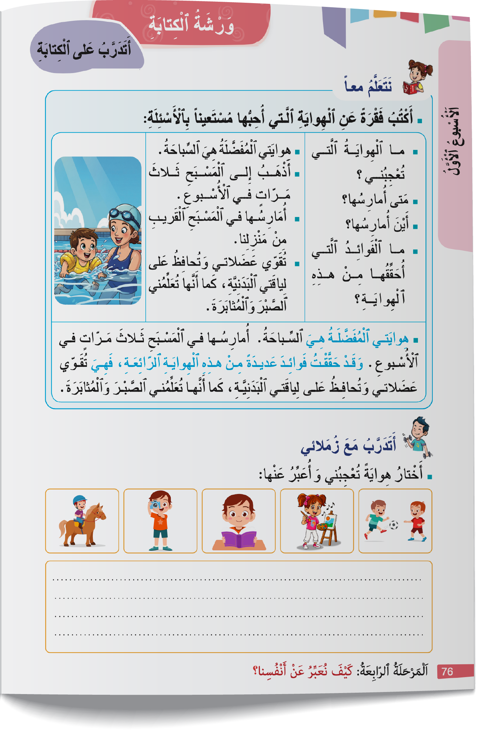
خذوا كراساتكم ص 76؛
اختــتام الحــصة
تعبير كتابي /إملاء
قراءة
استـماع وتحدث
افتتاح الحصة

Slide 50
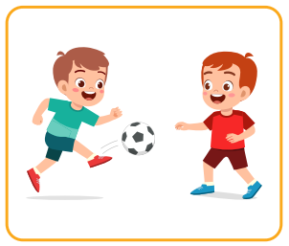
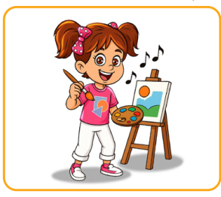


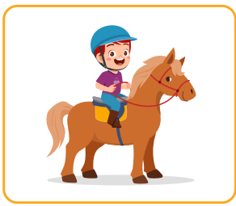
اختاروا هواية تعجبكم ؛ عبروا عنها في فقرة باعتماد الأسئلة.
اختــتام الحــصة
تعبير كتابي /إملاء
قراءة
استـماع وتحدث
افتتاح الحصة
ما ٱلْهِوايَةُ ٱلَّتي تُعْجِبُني؟
مَتى أُمارِسُها ؟
أَيْنَ أُمارِسُها ؟
ماذا أَسْتَفيدُ مِنْ هَذِهِ ٱلْهِوايَةِ ؟

Slide 51
من يجيب عن السؤال 1؟ - أجيبوا عن كل سؤال بجملة.
اختــتام الحــصة
تعبير كتابي /إملاء
قراءة
استـماع وتحدث
افتتاح الحصة
ما ٱلْهِوايَةُ ٱلَّتي تُعْجِبُني؟
مَتى أُمارِسُها ؟
أَيْنَ أُمارِسُها ؟
ماذا أَسْتَفيدُ مِنْ هَذِهِ ٱلْهِوايَةِ ؟

Slide 52
من يقرأ إجاباته؟ ركبوها في فقرة.
اختــتام الحــصة
تعبير كتابي /إملاء
قراءة
استـماع وتحدث
افتتاح الحصة
هِوايَتي ٱلْمُفَضَّلَةُ هِيَ ................ أُمارِسُها في ................ لَها فَوائِدُ كَثيرَةٌ، فَهِيَ............................................................

Slide 53
صححوا. من يقرأ الفقرة ؟
اختــتام الحــصة
تعبير كتابي /إملاء
قراءة
استـماع وتحدث
افتتاح الحصة
هِوايَتي ٱلْمُفَضَّلَةُ هِيَ رُكوبُ ٱلْخَيْلِ أُمارِسُها في نادي ٱلْفُروسِيَّةِ في عُطْلَةِ نِهايَةِ ٱلْأُسْبوعِ. لَها فَوائِدُ كَثيرَةٌ، فَهِيَ تُقَوّي جِسْمي وَتُنَشِّطُ عَضَلاتي وتُعَلِّمُني ٱلشَّجاعَةَ وَٱلصَّبْرَ.

Slide 54
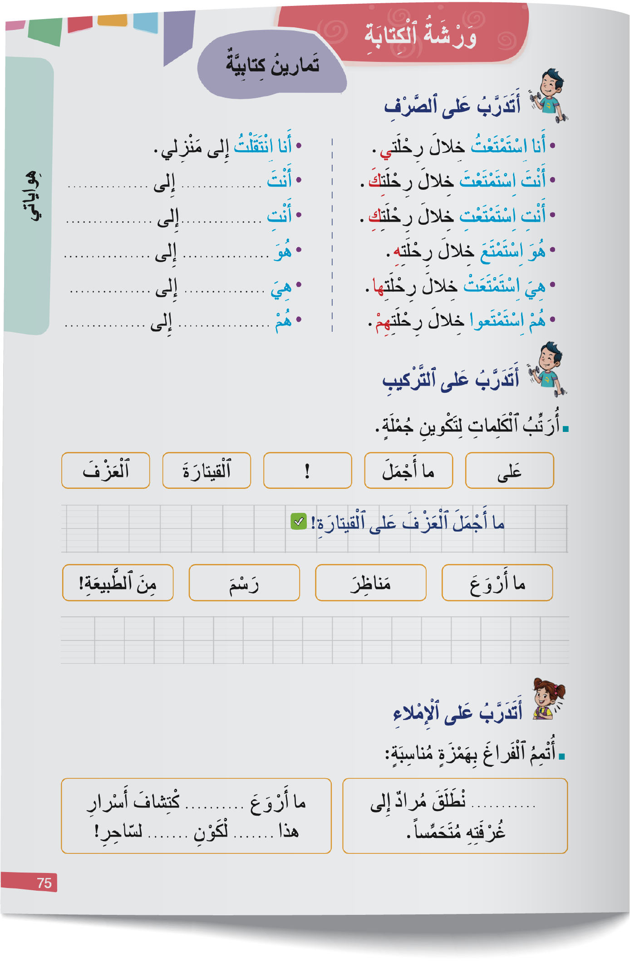
الآن؛ خذوا كراساتكم ص 75 ستكملون كلمات بهمزة مناسبة
اختــتام الحــصة
تعبير كتابي /إملاء
قراءة
استـماع وتحدث
افتتاح الحصة

Slide 55
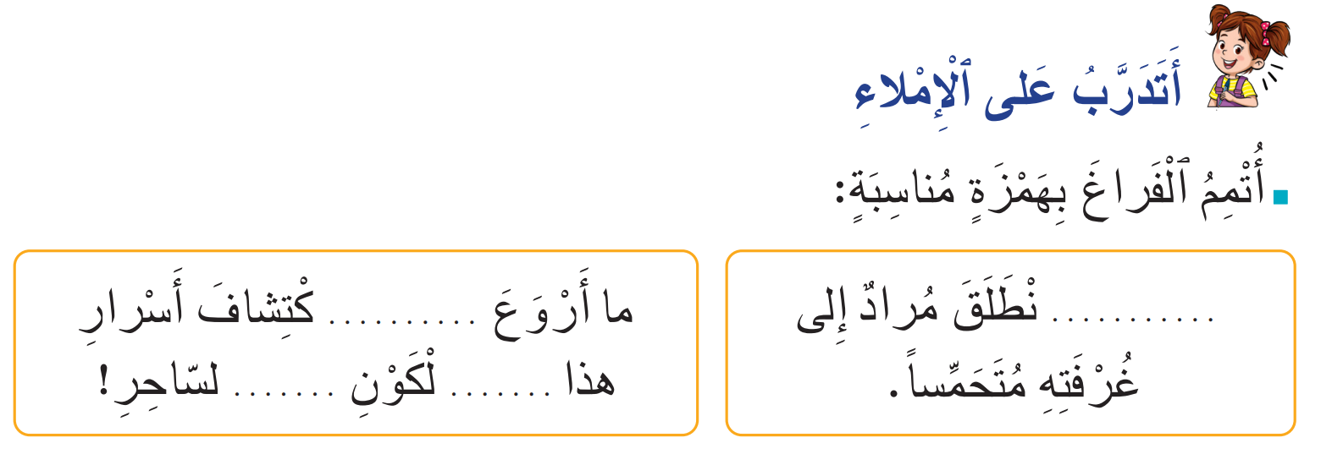
من يقرأ الجمل؟ أكملوا بالهمزة المناسبة. من يقرأ الجملة الأولى؟ كيف ستكتب الهمزة؟
اختــتام الحــصة
تعبير كتابي /إملاء
قراءة
استـماع وتحدث
افتتاح الحصة

Slide 56
صححوا. من يقرأ؟
اختــتام الحــصة
تعبير كتابي /إملاء
قراءة
استـماع وتحدث
افتتاح الحصة
ٱ
اِ
ٱ
ٱ

Slide 57
اختتام الحصة
اختتام الحصة
ماذا تعلمتم اليوم؟
واجباتكم المنزلية.

Slide 58

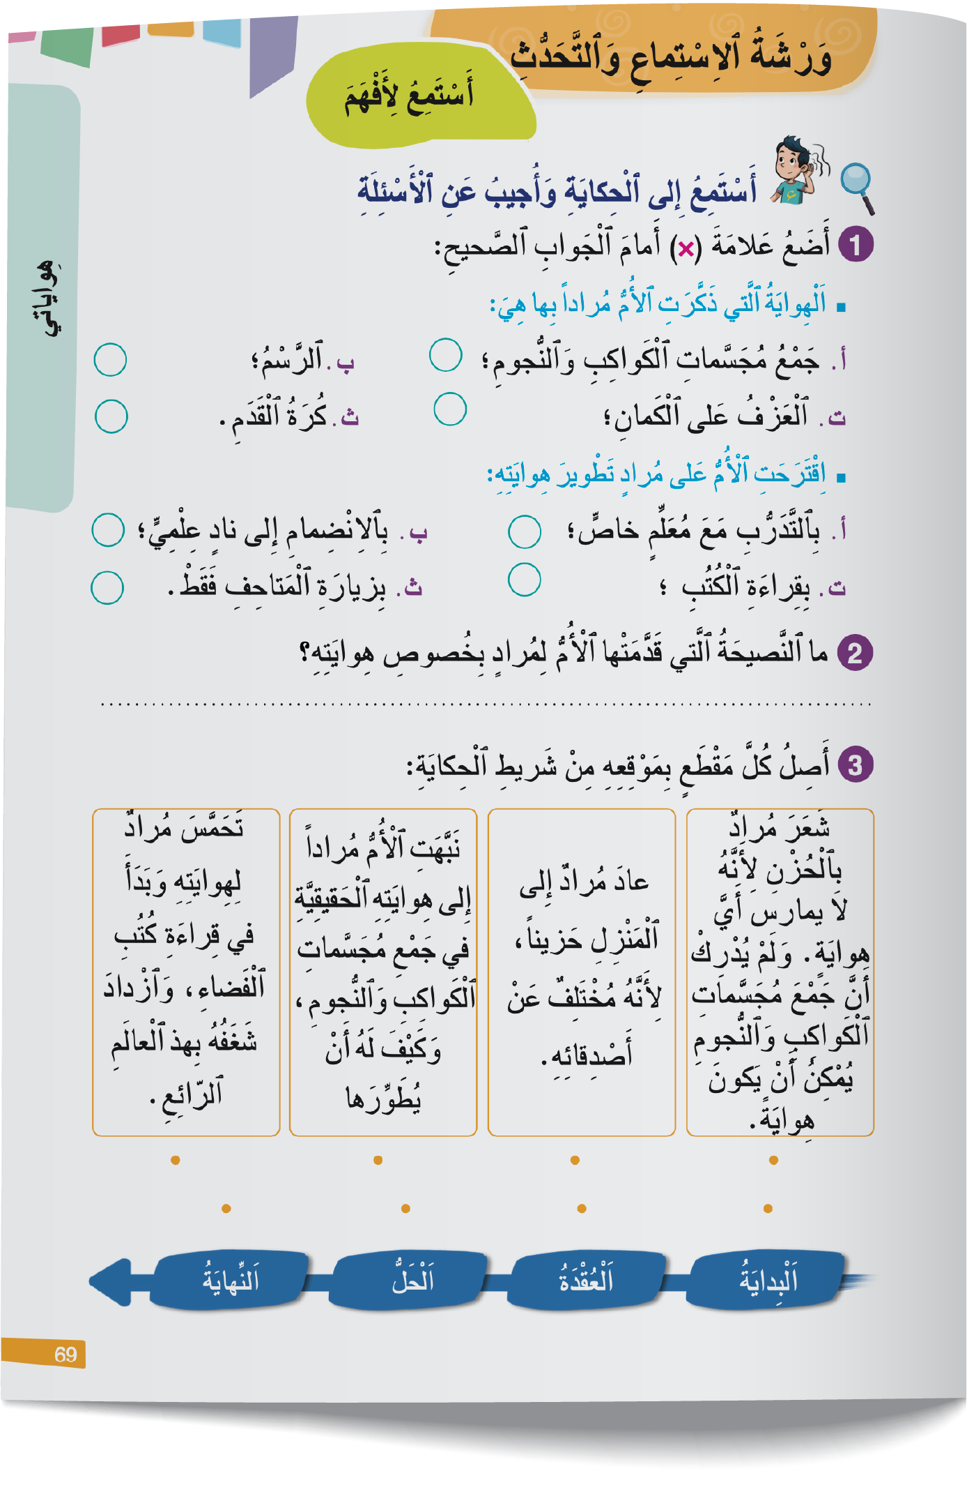
في المنزل، أجيبوا عن السؤال2؟. ارسموا علامة أمام المطلوب.
اختــتام الحــصة
تعبير كتابي/إملاء
قراءة
استـماع وتحدث
افتتاح الحصة

Slide 59


Slide 60

بناء على إنجازات المتعلمين خلال الممارسة المستقلة
ما تقديرك لنسبة التحكم في هدف الدرس؟
تسجل النسبة على صفحة اليوم من مذكرة الأستاذ.

